Slide 1
Розсохуватський навчально-виховний комплекс “Дошкільний навчальний заклад – загальноосвітня школа І-ІІІ ступенів”Катеринопільської районної ради Черкаської області
Презентація до уроку “Лишайники – приклад симбіотичних організмів”
Вчитель біології: Бандура Валентина Олександрівна

Slide 2
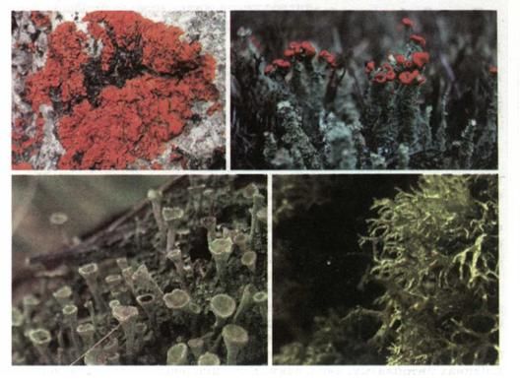
Тема уроку: Лишайники – приклад симбіотичних організмів

Slide 3
Мета уроку
Формувати знання в учнів про будову лишайників, їх різноманіття та роль в природі
Розвивати спостережливість, вміння аналізувати, робити висновки, порівнювати
Виховувати бережне ставлення до природи

Slide 4
Чим цікаві лишайники?
Лишайники – особливі комплексні організми, що з’являються завдяки співжиттю певних видів грибів з організмами , здатними до фотосинтезу, - водоростями або ціанобактеріями

Slide 5
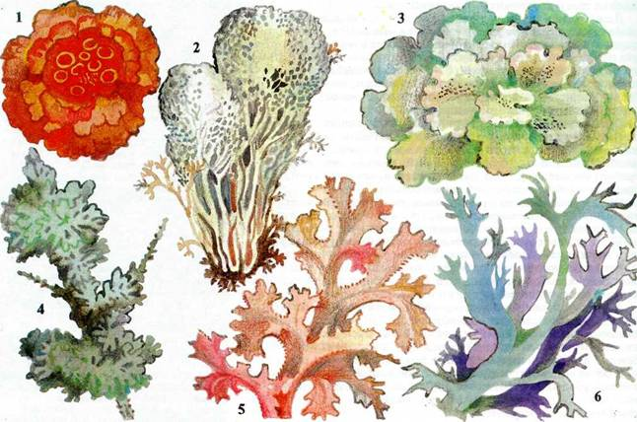
Різноманітність лишайників

Slide 6
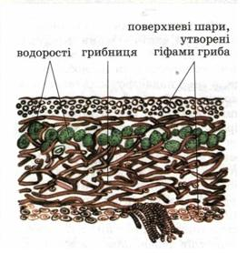
Будова лишайників

Slide 7
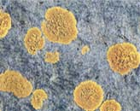
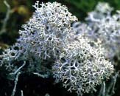
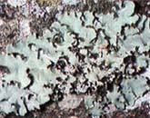
Накипні, кущисті, листуваті лишайники

Slide 8
Розмноження лишайників
Лишайники розмножуються переважно вегетативно – ділянками своєї слані, що складаються з клітин і гриба, і водорості.
В деяких лишайників можуть з’являтися спеціалізовані утвори для вегетативного розмноження.
В одних видів це мікроскопічні кульки, які виштовхуються з тіла лишайника.

Slide 9
Поширення лишайників
Поселяються по всій планеті – від прохолодних арктичних регіонів до спекотних пустель.
Лишайники біоіндикатори на забруднене повітря.

Slide 10
Роль лишайників у природі
Формують первісні грунти
Руйнують гірські породи
Після відмирання слані перетворюються на гумус
Слугують їжею для тварин
Цетрарію ісландську вживає людина в їжу
Використовують для отримання цукрів

Slide 11
Інтерактивна вправа “Ти мені – я тобі”
Яка будова лишайника?
Де поширені ці рослини?
Яким способом розмножуються?
Яка роль лишайників у природі?
Які форми слані лишайників вам відомі?
Що вам відомо про швидкість росту та тривалість життя лишайників?
Чому наявність лишайників є показником чистого повітря?

Slide 12
Рефлексія
Сьогодні я зрозумів…
Мене здивувало, те що…
Я дізнався, що…
Тепер я зможу…

Slide 13
Домашнє завдання
Диференційоване завдання
Скласти ребус про лишайники.
Прочитати 52 параграф підручника.

Slide 14
Використана література
Балан П.Г., Мусієнко М. М., Остапченко Л. І., Матяш Н. Ю., Славний П. С., Серебряков В. В. підручник “Біологія” 6 клас.
Мамуля Ю. Г., Гамуля О. В. План-конспект “Усі уроки біології”.
Цимбал Н. М., Берегова О. Д. практикум з валеології “Основи долікарської допомоги”, - Тернопіль “Навчальна книга - Богдан”.

